Slide 1
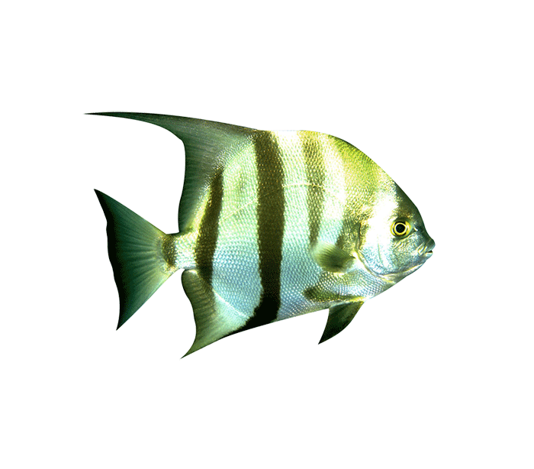
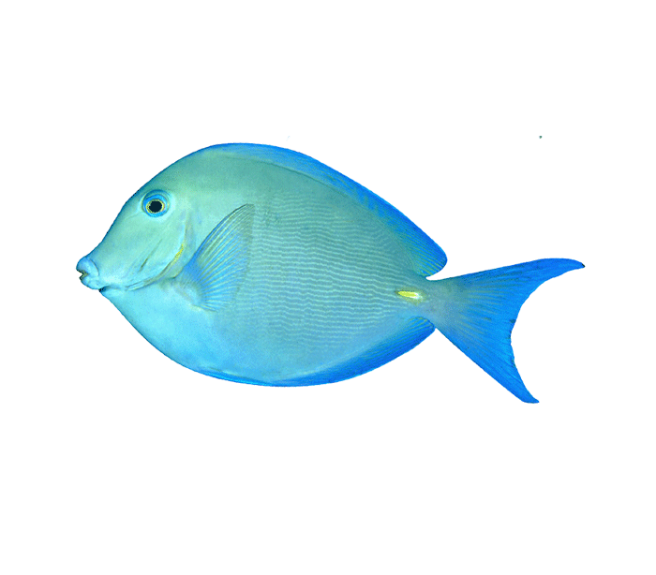
Удивительные факты из жизни рыб.
Автор: Шмырева Татьяна Юрьевна МБОУ СОШ №1 г.Узловая.

Slide 2
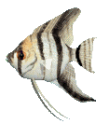
Это одни из самых древних позвоночных животных, они обитают на Земле уже миллионы лет. За это время рыбы приспособились к жизни в разной воде – пресной, соленой, теплой, холодной, на глубине и на мелководье.
Рыбы

Slide 3
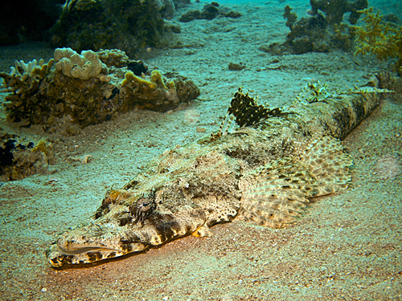
Хотя эта рыбка и относится к семейству самых добродушных, гладить ее по спинке не рекомендуется, ведь она сплошь утыкана ядовитыми шипами . У рыбы-крокодила вытянуто-приплюснутая форма тела, очень напоминающее зубастого аллигатора. Рыбки-крокодилы - довольно крупные существа. Они могут вырасти аж до метра длиной!
Рыба-крокодил

Slide 4
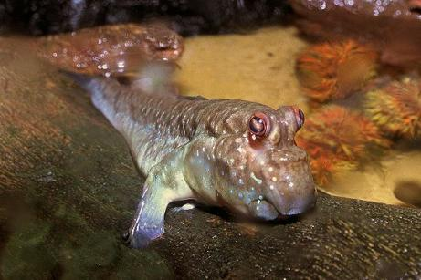
Илистый прыгун - это уникальная рыба, которая может жить как в воде, так и на суше. Она способна поглощать кислород через влажную кожу. С помощью плавников прыгун взбирается на ветки деревьев и прикрепляется к ним присосками.
Илистый прыгун

Slide 5
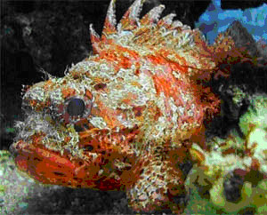
Скорпена уродлива до такой степени, что напоминает скорее камень или пучок водорослей, чем рыбу. Но именно это сходство позволяет ей оставаться незамеченной на дне и нападать на свою добычу совершенно внезапно.
Скорпена

Slide 6
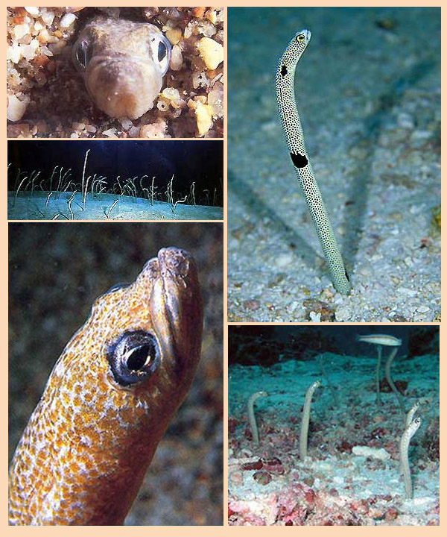
Эти ленивые рыбки почти не плавают. Вместо этого, они "высверливают" хвостом в песке вертикальную норку, куда залезают примерно на треть, а голова и туловище вертикально торчат в воде против течения. При малейшей опасности угорь прячется в норку целиком. В коже угрей есть специальные слизистые клетки, секрет которых скрепляет песчаные стенки норы и не дает им осыпаться.
Угорь Хасси

Slide 7
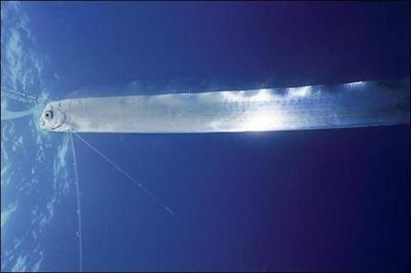
Сельдяной король может достигать в длину 8 м! У этой рыбы есть еще одно название- рыбы- весло. Возможно, сельдяной король получил его за плоскую. Похожую на весло форму тела.
Сельдяной король

Slide 8
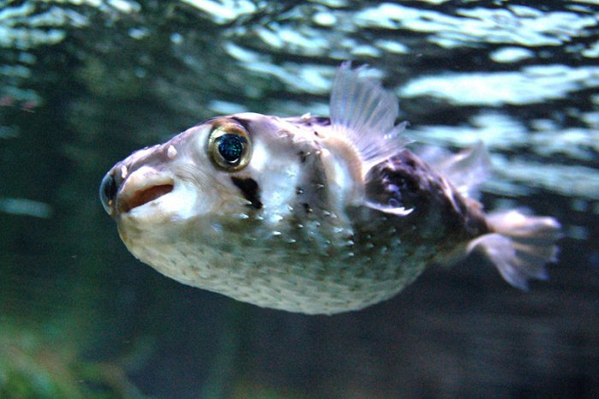
В Японии рыба фугу – это исключительный, но смертельно опасный деликатес. Она содержит тетродоксин, который является смертельным ядом. Тем не менее, фугу настолько вкусна, что японские гурманы, рискуя своей жизнью, готовят ее.
Рыба фуга

Slide 9
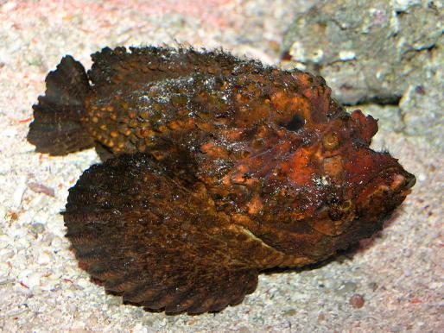
Это одна из самых ядовитых рыб в мире. Шипы на спинном плавнике рыбы содержат сильный яд, который попадает в тело жертвы при уколе. Эту рыбу увидеть очень сложно, потому что она все время неподвижно лежит в зарослях кораллов, прекрасно сливаясь с грунтом.
Рыба-камень

Slide 10
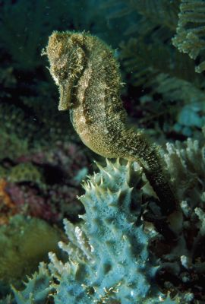
Самые медленные рыбы – это морские коньки, которые движутся настолько медленно, что, глядя на них со стороны, можно сказать, что они находятся в состоянии покоя. Самой медленной из них считается карликовый морской конек, который за один час преодолевает расстояние в 1,5 метра.
Морские коньки

Slide 11
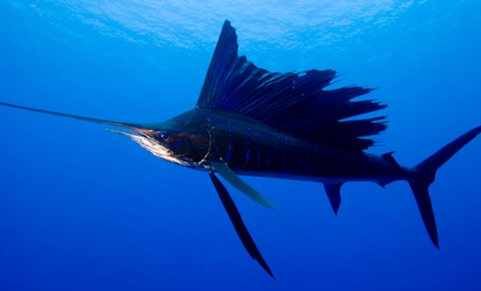
Самой быстрой рыбой является парусник. Она может плыть со скорость автомобиля, двигающегося по магистрали.
Парусник

Slide 12
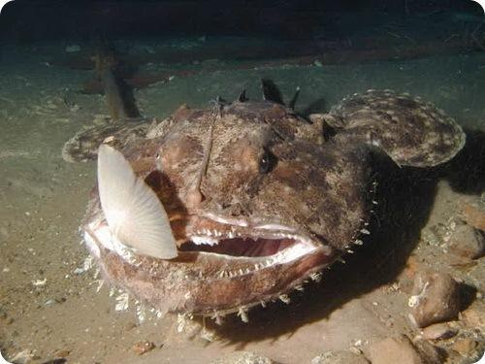
Морской черт обитает на глубинах более 1500 м. Может быть, он живет и в более глубоких местах, только человек туда добраться не может из- за огромного давления воды.
Морской
черт

Slide 13
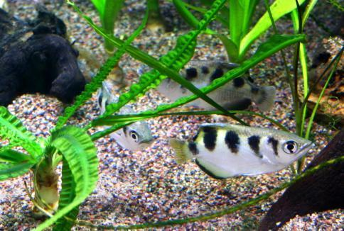
Брызгун- самый настоящий чемпион по стрельбе среди рыб. Он выплевывает в воздух струю воды настолько точно и сильно, что сбивает насекомых, обитающих на нависающей над водой листве. Брызгун может попасть даже в насекомое, которое пролетает над водой на высоте 3 метров!
Брызгун

Slide 14
Литература:
Джулия Барталоцци “Животные
150 удивительных фактов” М. Эксмо 2009 г

